Slide 1

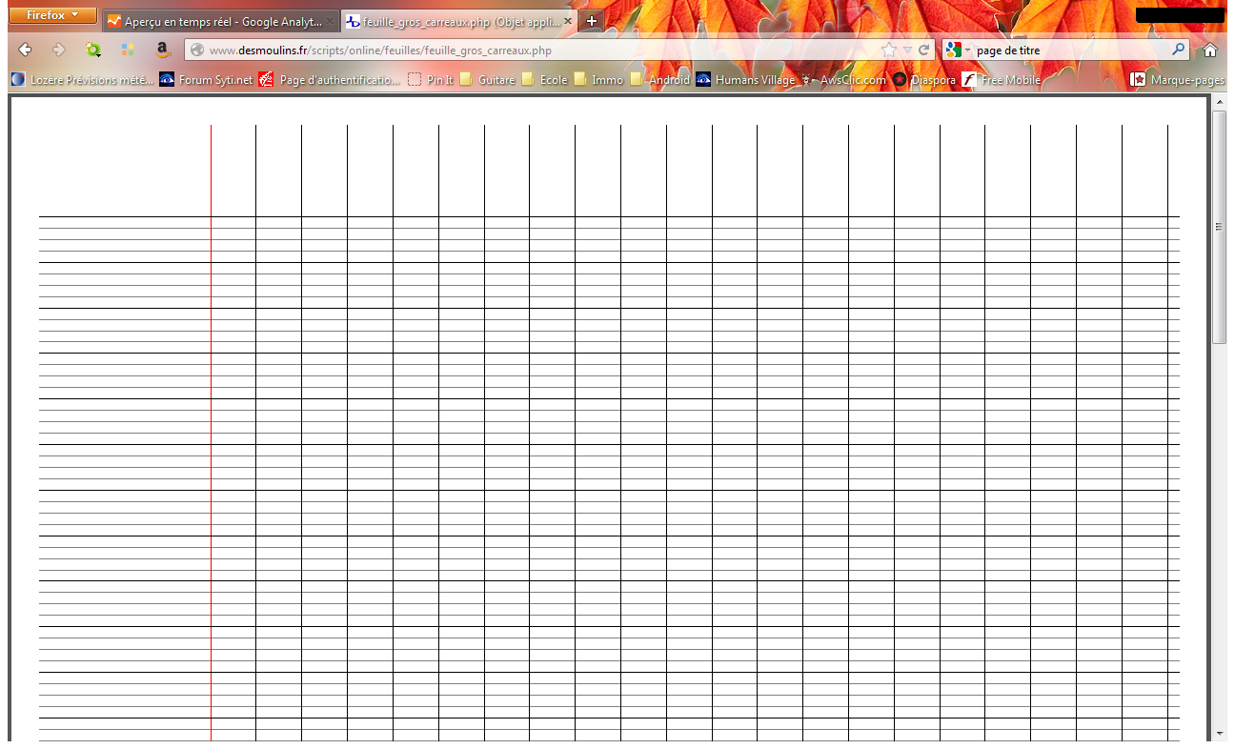
Prise de représentations
D’après toi, qu’est-ce qu’un liquide ? Un solide ? Quelle est la différence entre un liquide et un solide ? Tu peux écrire et dessiner :
Ce que j’en pense :

Slide 2
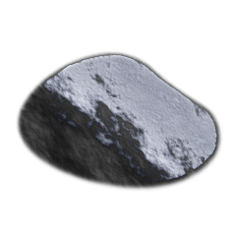
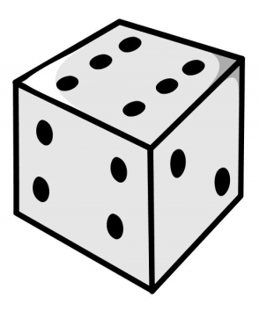
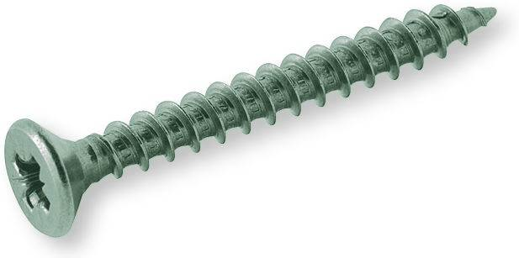
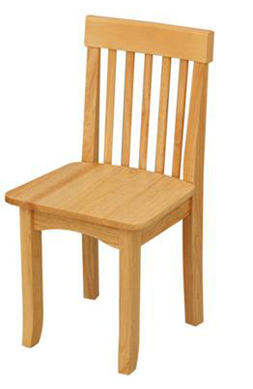
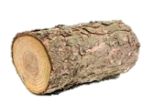
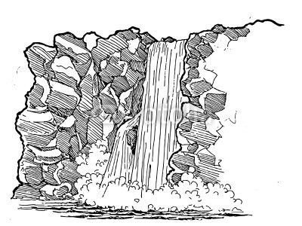

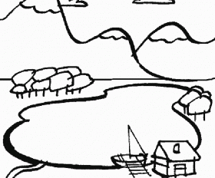
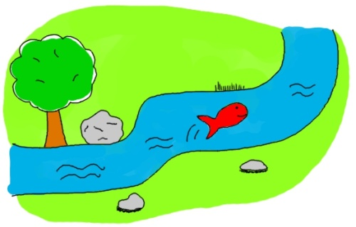

Slide 3

Le défi glaçon - Fiche d’observation
Explique ce que tu vas faire pour que ton glaçon fonde le plus rapidement possible. Tu peux écrire et dessiner.
Dessine ce que tu observes dans le gobelet pendant toute l’expérience. Légende chaque dessin avec les mots suivants : glace ou eau (ou les deux).

